Slide 1
Editor de cuentos Tribunales Amigables
Segunda Entrega

Slide 2
Tabla de contenidos
01
02
03
04
Introduction
Resumen de cambios
Plan de Pruebas de Usabilidad
Prototipos

Slide 3
01
Introducción

Slide 4

Overview
Como parte del seguimiento de la problemática del abuso sexual hacia menores en el estado de Yucatán, se ha avanzado en la creación del módulo generador de cuentos para la plataforma de tribunales amigables.
Durante esta presentación, destacaremos los diversos ajustes realizados a lo largo del proyecto, así como los productos que se realizaron durante su desarrollo y posteriormente mostraremos los prototipos de alta fidelidad.

Slide 5
02
Resumen de cambios

Slide 6
Documento de especificación de requisitos
Requerimientos agregados
RFIA_03 - El usuario podrá previsualizar el cuento o la imagen generada por IA antes de insertarla en el cuento que se está editando.
RFC_09 - El sistema deberá permitir descargar los cuentos
Requerimientos modificados
RFIA_01 - El usuario tendrá la opción de generar un cuento o una imagen a través de un IA llamada “chatbot” mediante un botón en la vista de edición de cuento.
RFIA_02 - El usuario generará el cuento o la imagen a través de parámetros que proporciona la ventana de generación a través de IA
Requerimientos descartados
RFU_01 - El sistema deberá permitir registrar una cuenta solicitando usuario y contraseña.
RFU_02 - El sistema deberá permitir eliminar una cuenta previamente creada.

Slide 7
Prototipos
Cambios en las interfaces
Avances de acuerdo al cronograma
El cronograma y plan de actividades ha sido ajustado debido a diversos contratiempos encontrados durante el desarrollo del proyecto.
Como resultado, la fecha prevista para la finalización del proyecto se ha pospuesto del 23 de abril al 2 de mayo del presente año.
Tras completar los prototipos de baja fidelidad, se procedió con la creación de los prototipos de alta fidelidad. Además, se incorporaron nuevas funcionalidades acorde con las modificaciones realizadas en el ERS.

Slide 8
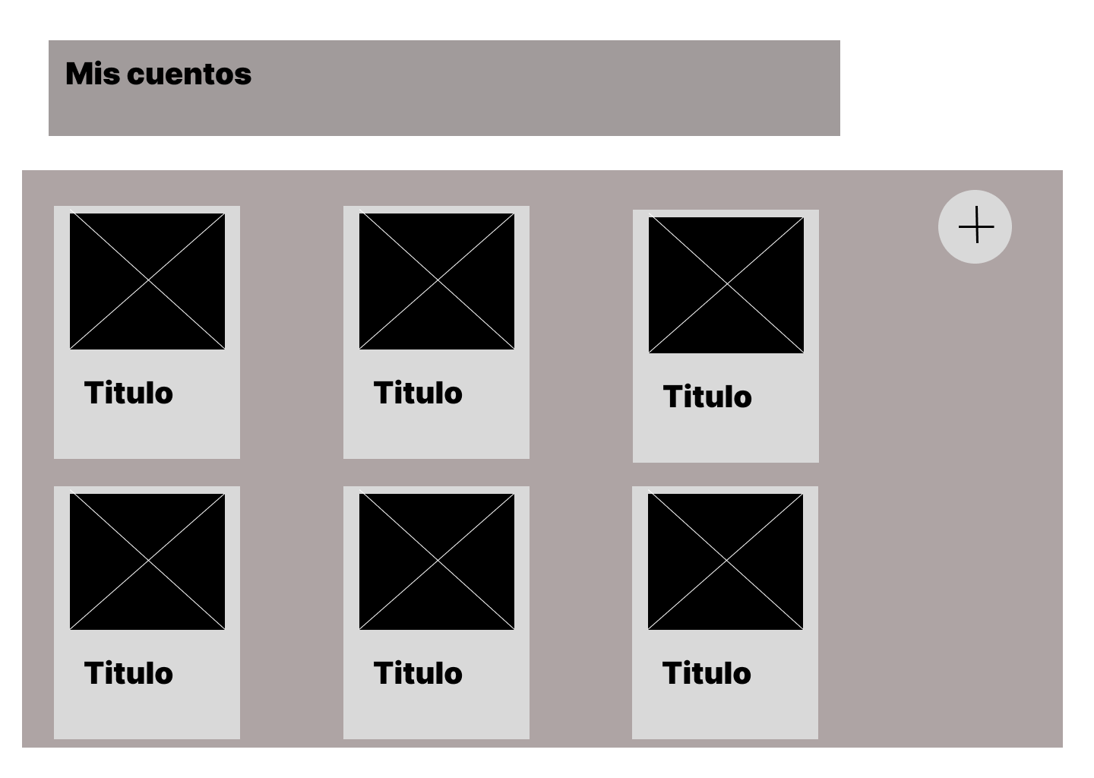
Prototipos de baja fidelidad

Slide 9
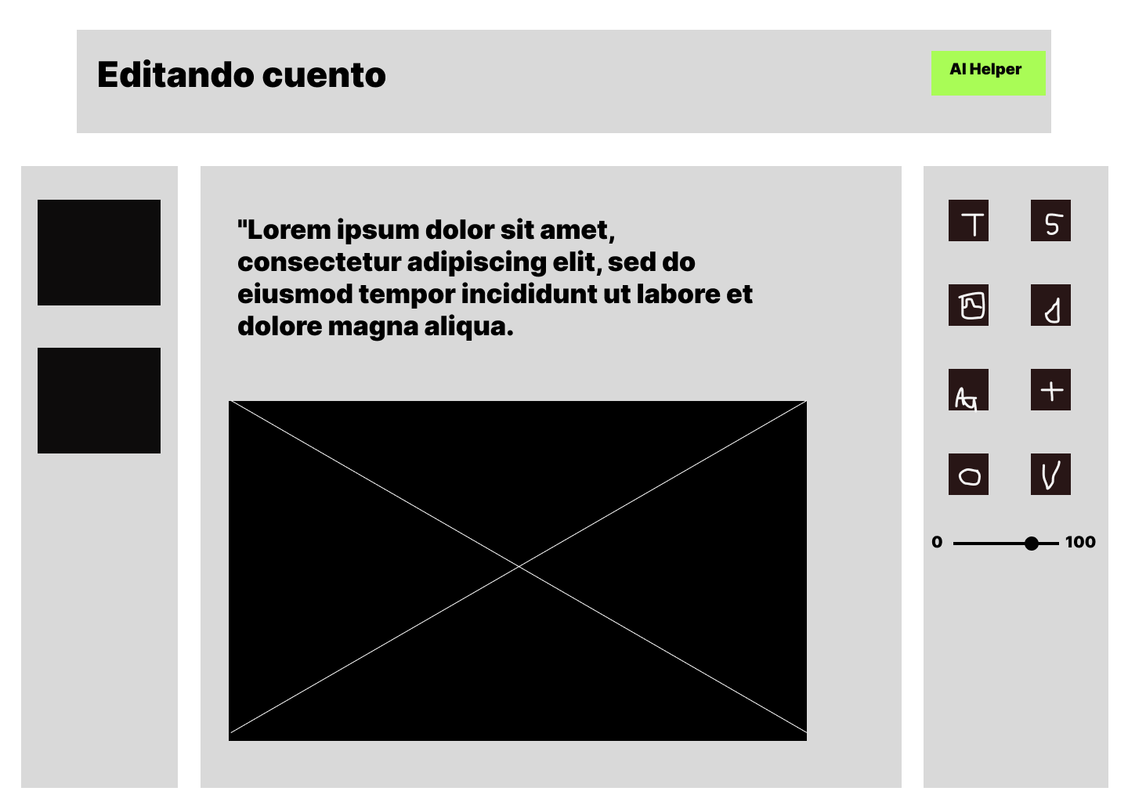
Prototipos de baja fidelidad

Slide 10
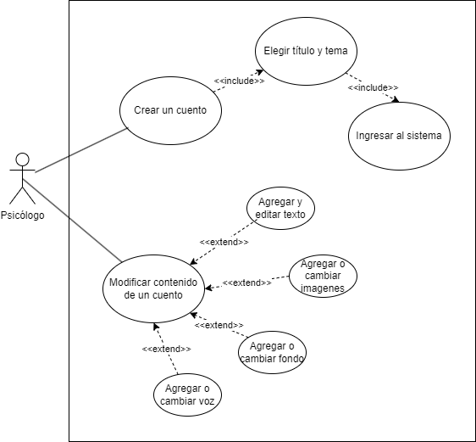
Diagramas de casos de uso

Slide 11
03
Plan de pruebas de usabilidad

Slide 12
Objetivo de la prueba en los usuarios
Objetivo general del grupo
La navegación, edición y creación de cuentos deben ser simples e intuitivas para el psicólogo a cargo. Es necesario evaluar la usabilidad de la interfaz para facilitar su manejo y agilizar el proceso. Se debe considerar la familiaridad del usuario con herramientas similares para asegurar una curva de aprendizaje corta y fácil.
Metas de usabilidad cuantitativas
Los usuarios podrán crear el cuento con los elementos solicitados, en un tiempo no mayor a 10 minutos.
Preocupación general en esta prueba
La principal preocupación radica en que el usuario, en este caso el psicólogo, pueda crear cuentos de manera eficiente y rápida, comprendiendo cada aspecto de la interfaz, lo que incluye la herramienta generadora de imágenes y cuentos que está disponible en la plataforma.

Slide 13
Roles
Moderador
Observadores
Participantes
Encargados de monitorear, analizar y reportar cualquier comportamiento de los usuarios, dándole importancia a comportamientos inusuales que presenten los usuarios con respecto a no comprender el sistema.
Personas seleccionadas para que interactúen y den un veredicto sobre el sistema. A raíz de su opinión o dudas que surjan durante la prueba se recopilará información útil para la mejora del sistema.
Encargado de introducir brevemente a los participantes sobre el producto y lo que se pretende lograr con la prueba.
Analistas
Tienen la tarea de analizar los datos obtenidos en la prueba a fin de mejorar las funcionalidades del sistema.

Slide 14
Psicólogo
La mayoría de los participantes serán profesionales de la psicología con experiencia básica en computación y escasa o nula experiencia en programas que utilicen inteligencia artificial.
Se espera tener 6 participantes voluntarios para realizar las pruebas. Dividido en dos subgrupos de 3 personas.
Educación
Características generales
Título universitario a Doctorado
Psicólogos/as (25-45 años) de la ciudad de Mérida, YUC.
Habilidades que pueden variar entre los usuarios
Habilidades que relevantes de los usuarios
Experiencia con productos similares
Estar contextualizado con el uso de las inteligencias artificiales
Experiencia en el campo de la psicología infantil.
Experiencia y uso de tecnologías informáticas.

Slide 15
Descripción del escenario
Generar un cuento didáctico sobre prevención para niños
El ejercicio consiste en crear un cuento sencillo que consta de 3 diapositivas, 2 de las diapositivas y su contenido serán creadas manualmente y para la tercera se hará uso de la inteligencia artificial, las cuales tendrán un texto y una imagen respectivamente. El resultado esperado es que los usuarios puedan crear el cuento, y utilicen ayuda de la inteligencia artificial para crear una sección de este y lo guarden sin inconvenientes.

Slide 16
04
Prototipos de alta fidelidad

Slide 17
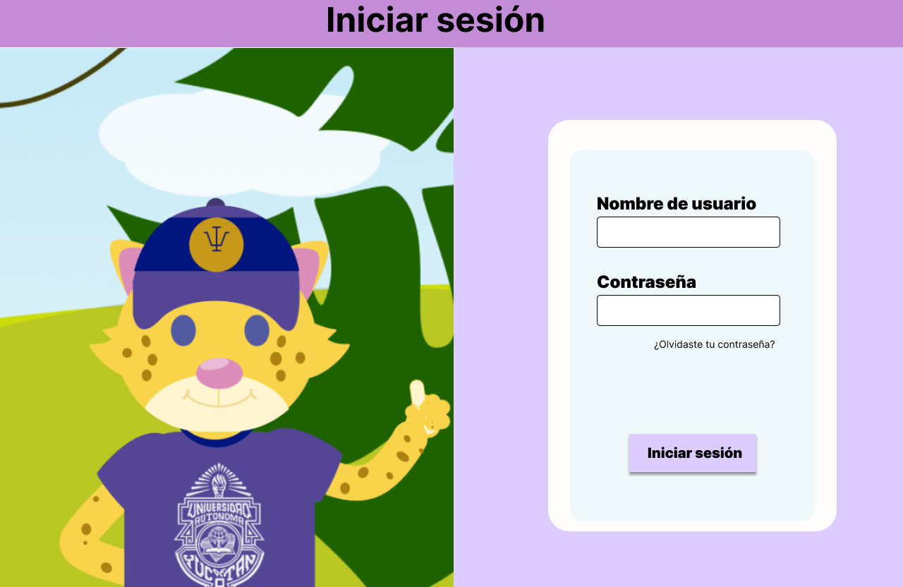

Slide 18
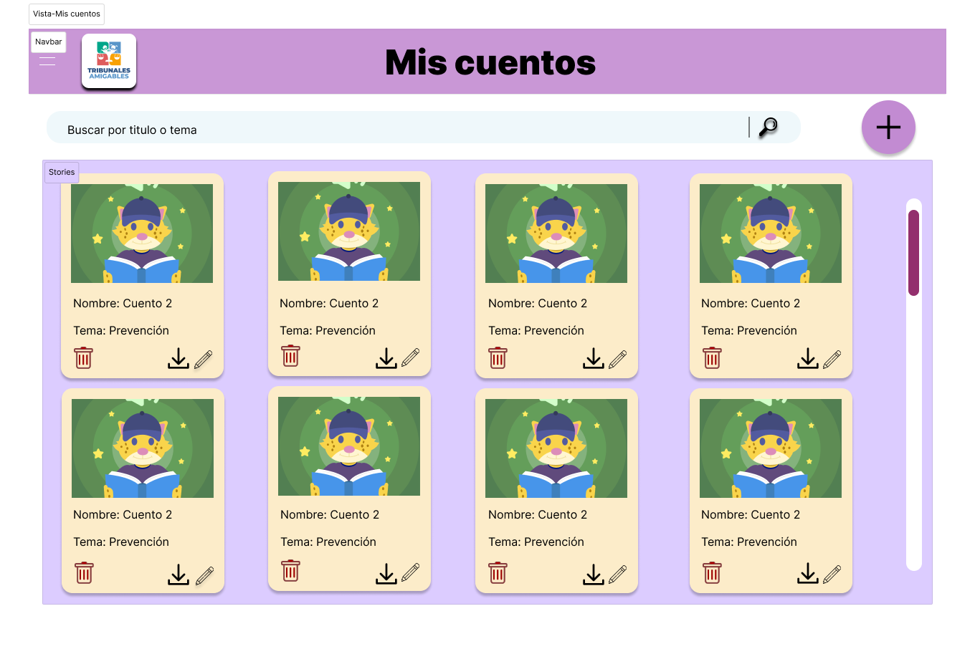

Slide 19
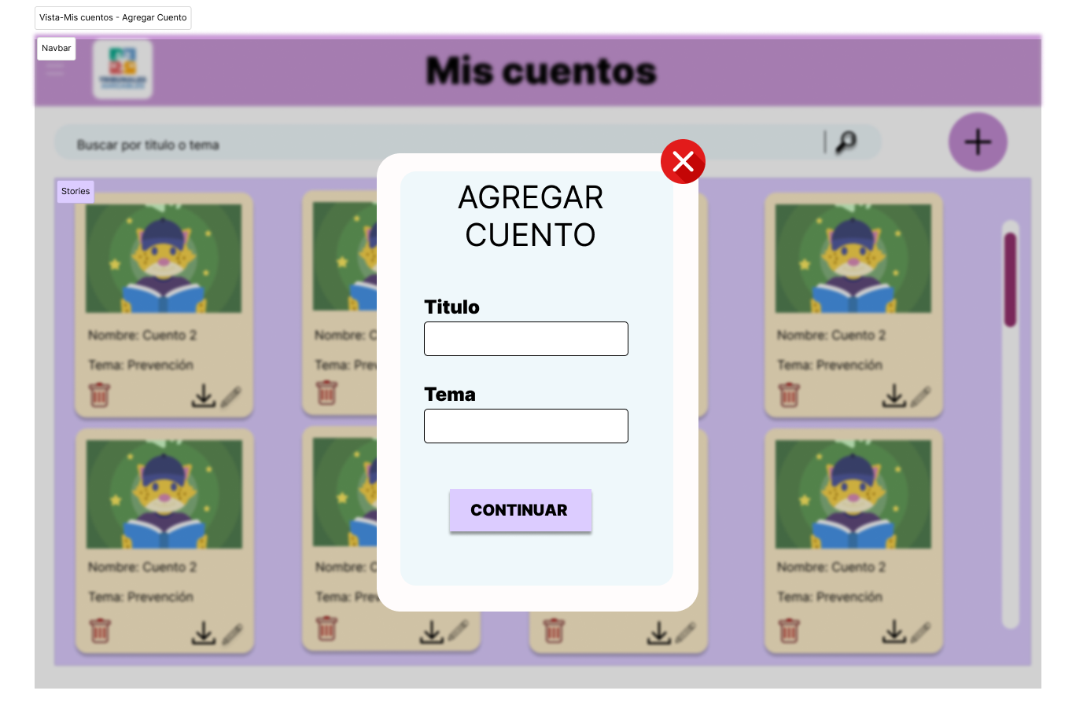

Slide 20
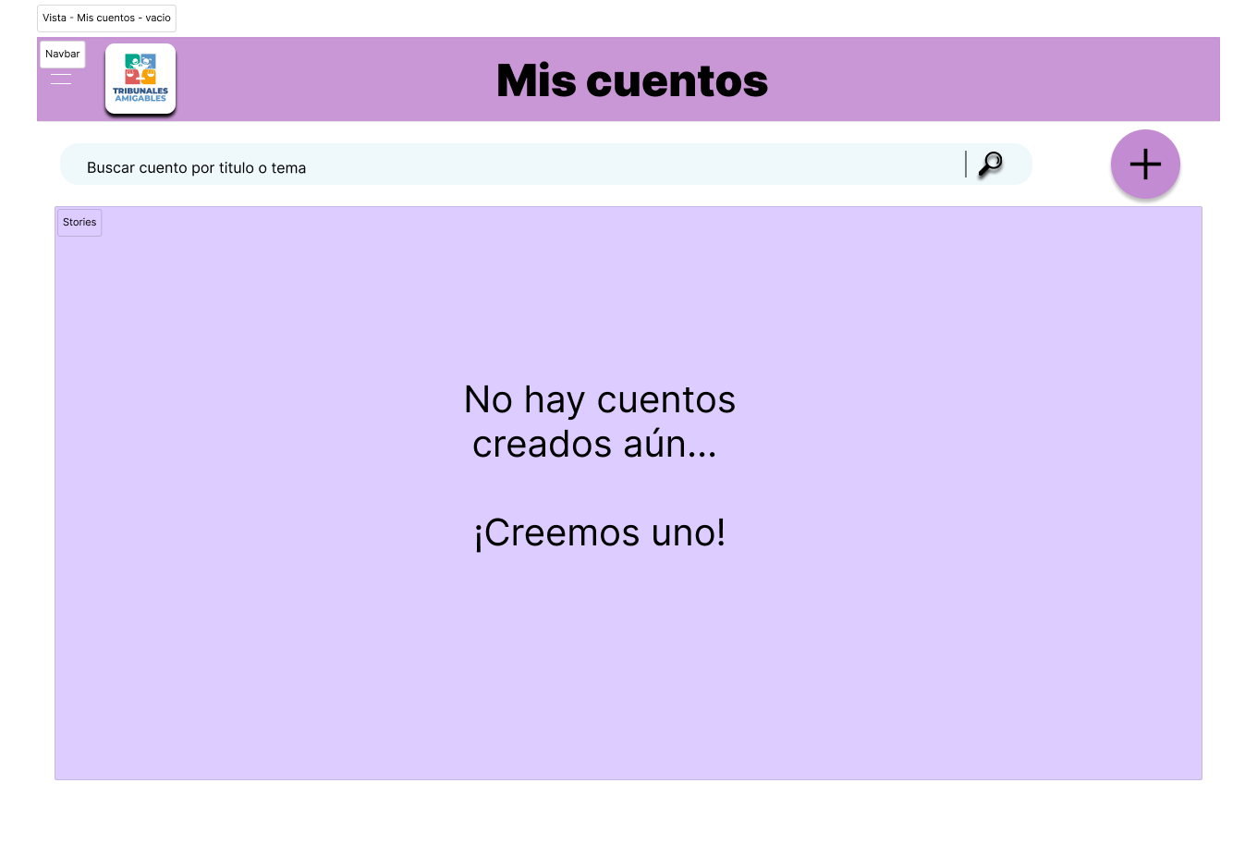

Slide 21
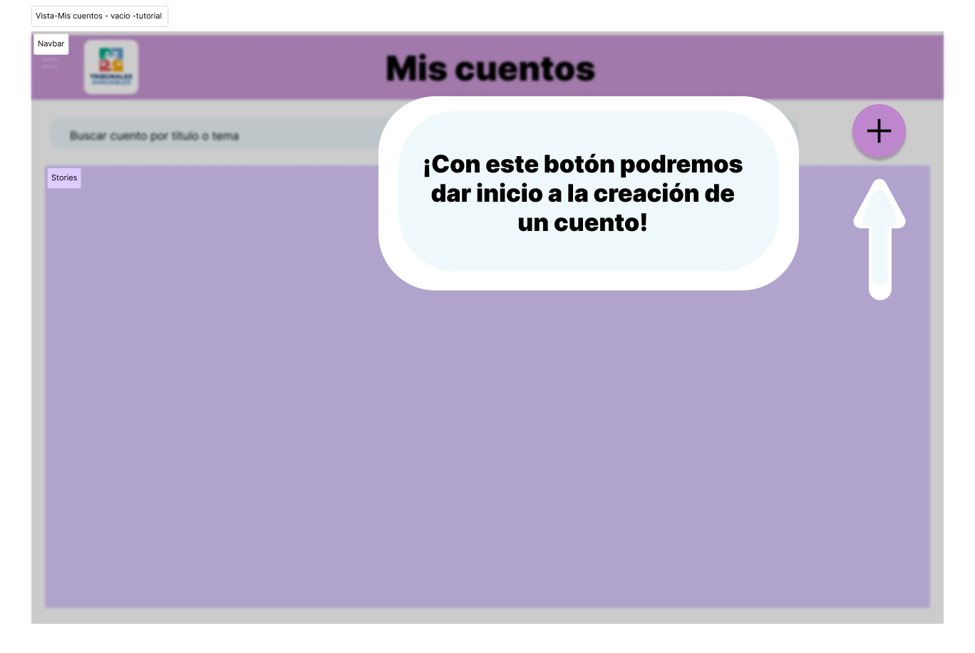

Slide 22
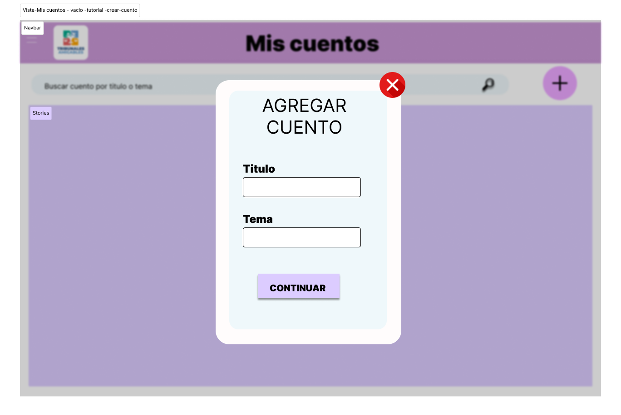

Slide 23
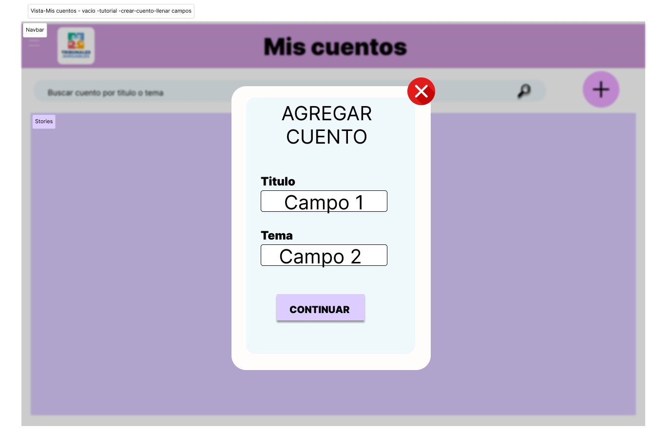

Slide 24
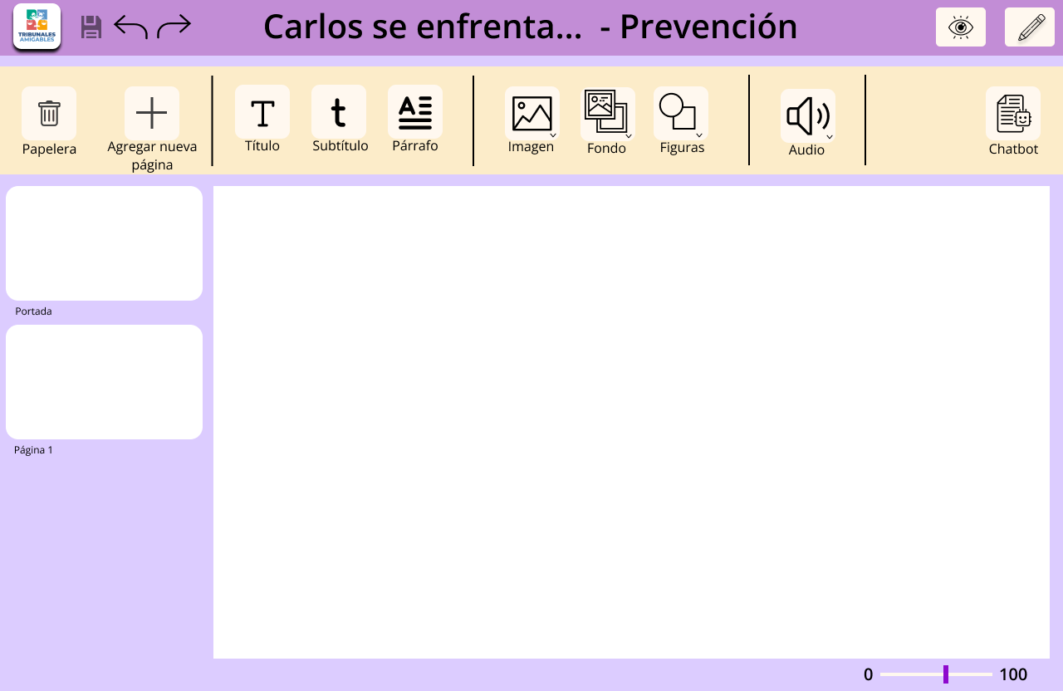

Slide 25
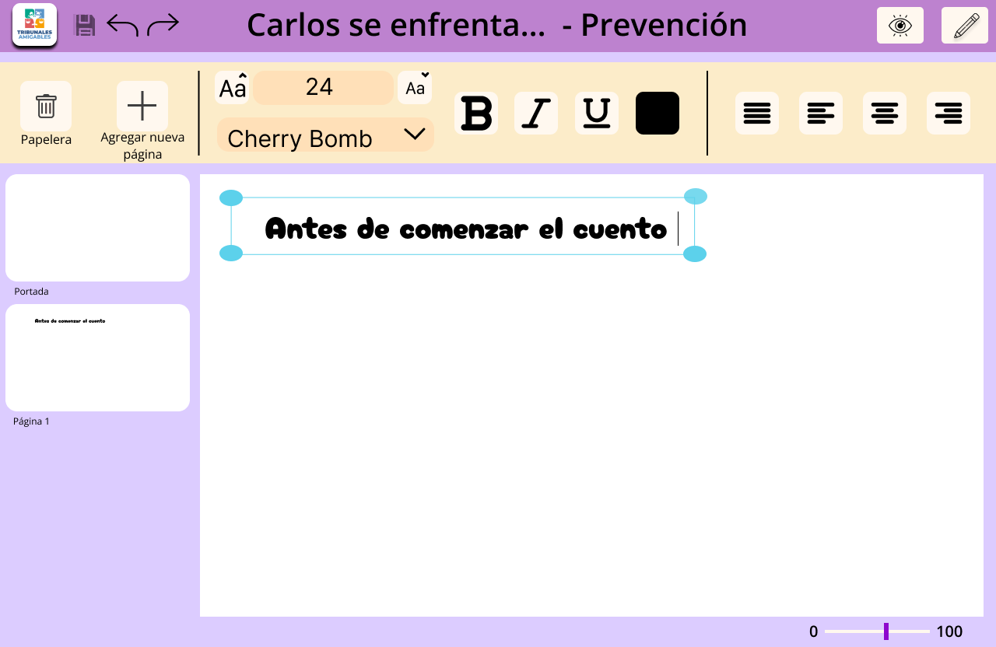

Slide 26
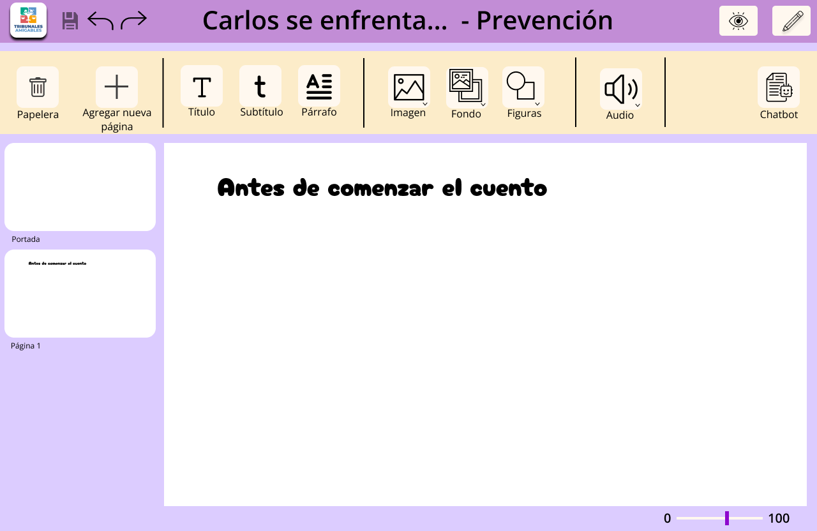

Slide 27
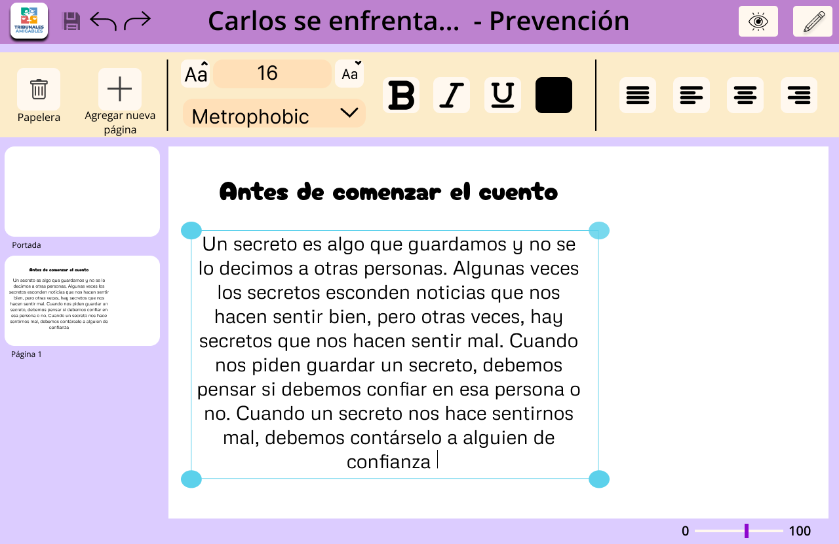

Slide 28
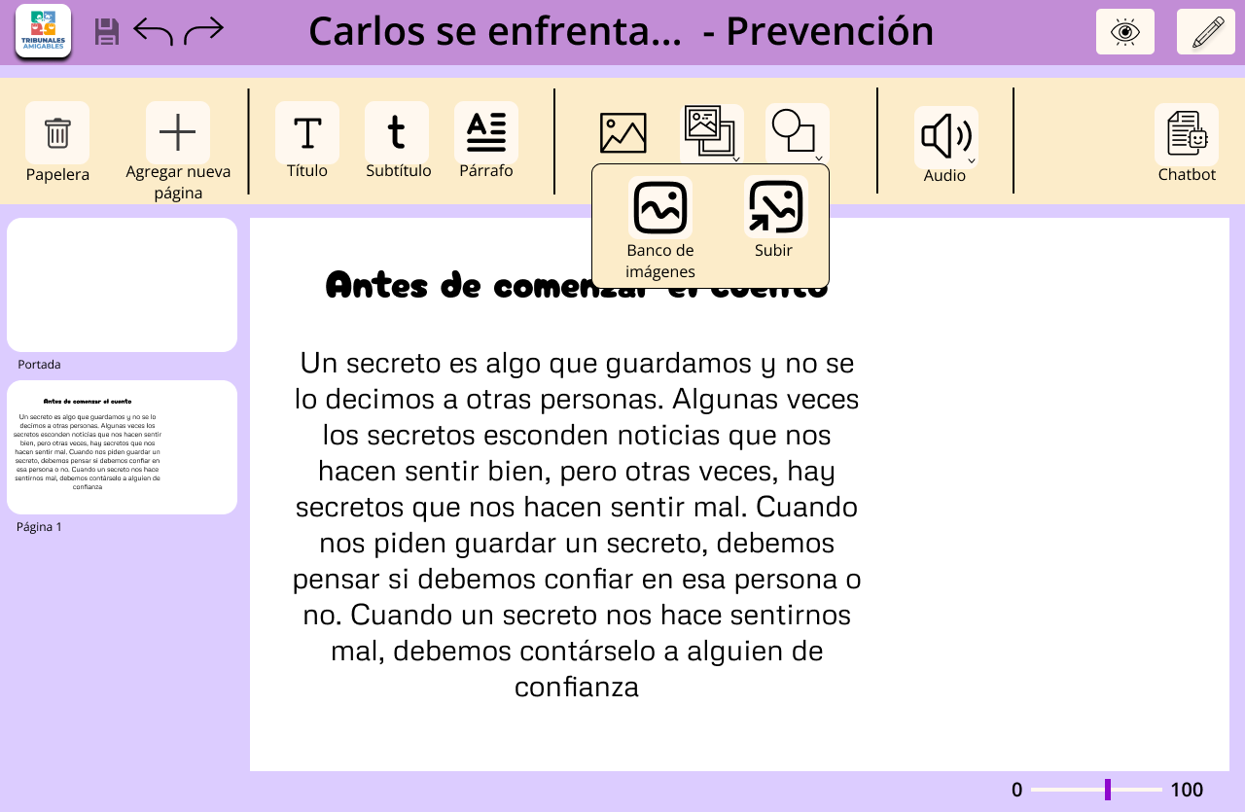

Slide 29
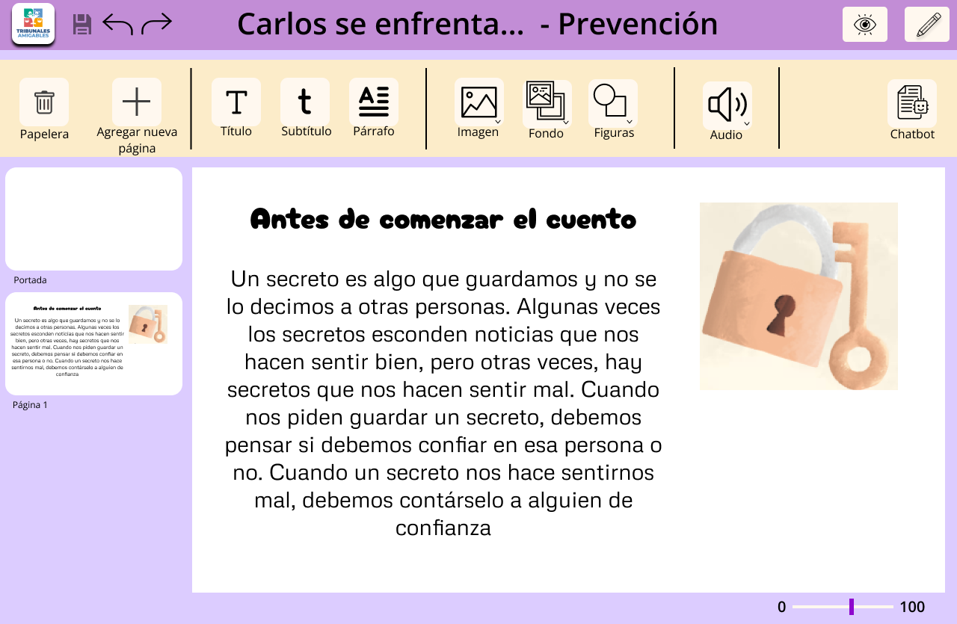

Slide 30
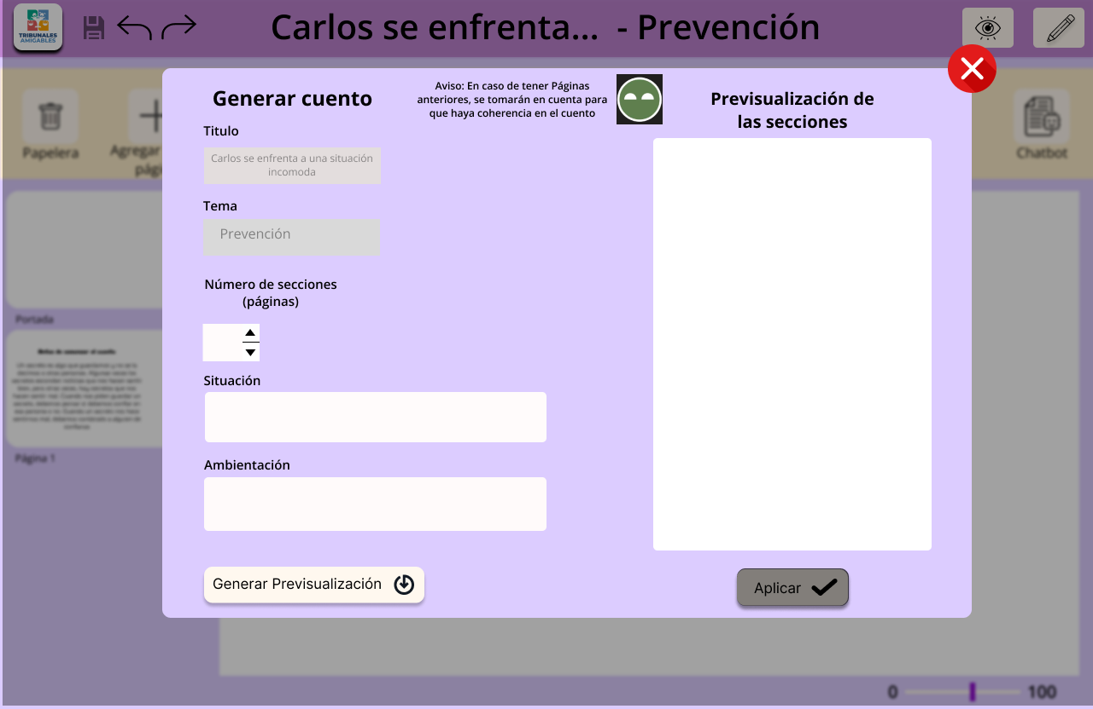

Slide 31
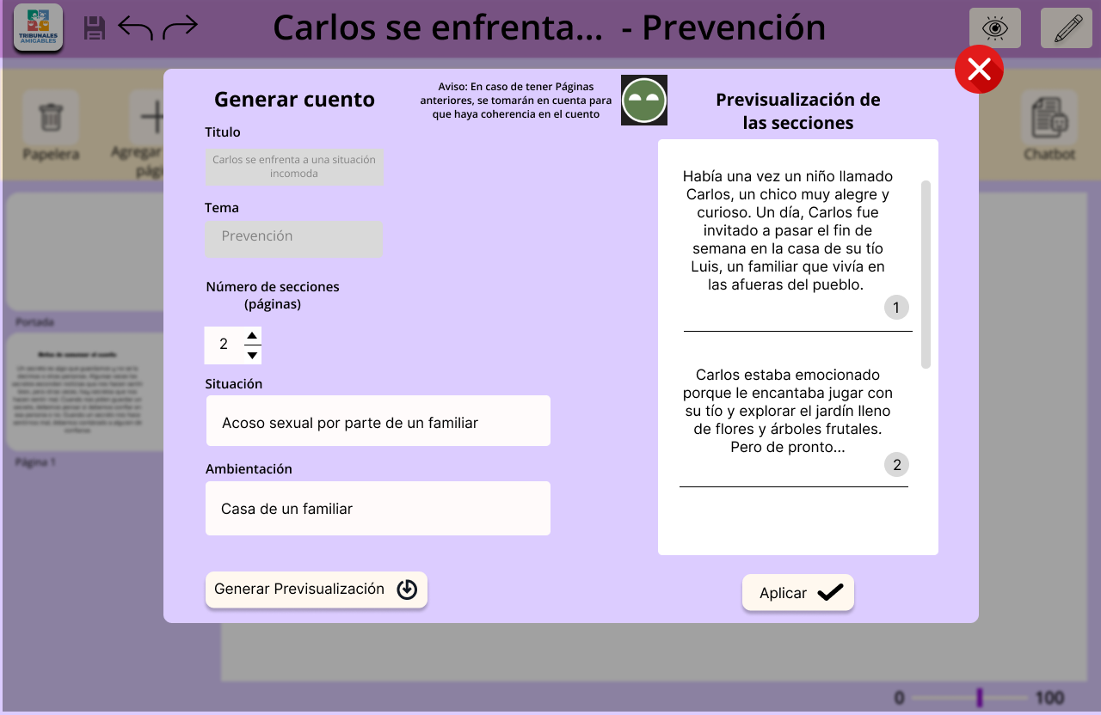

Slide 32
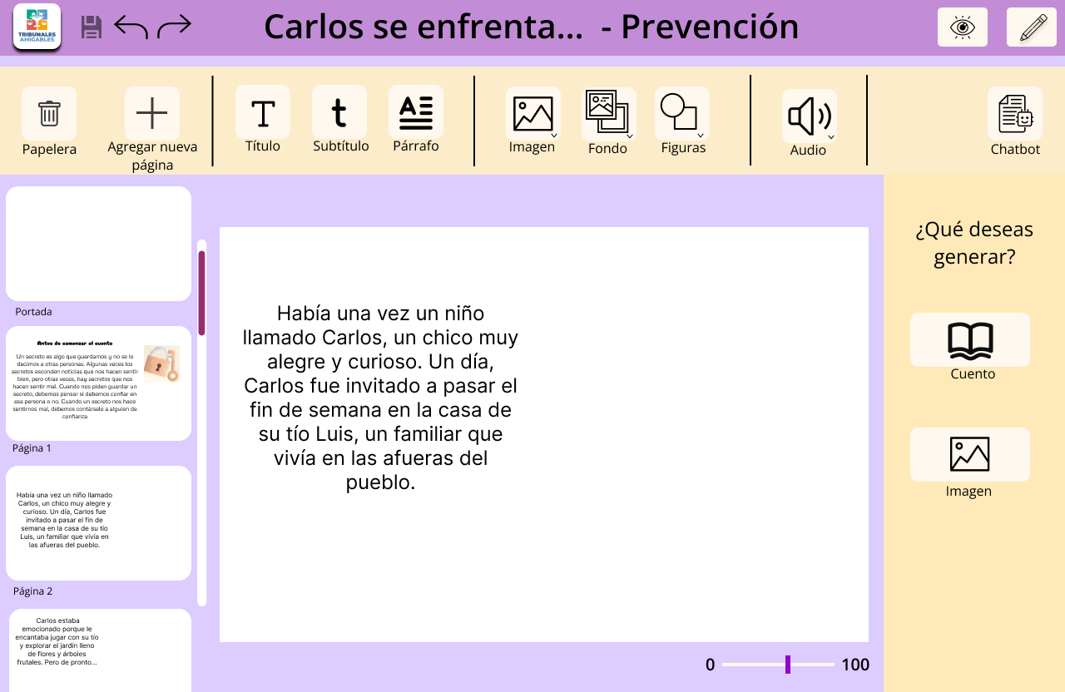

Slide 33
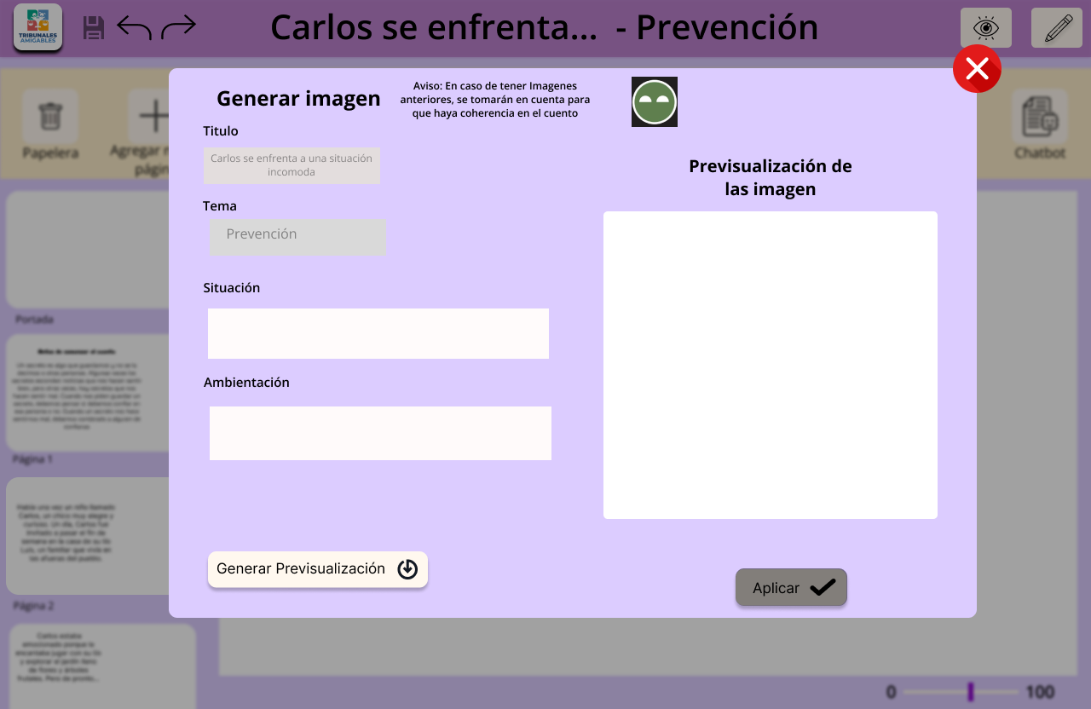

Slide 34
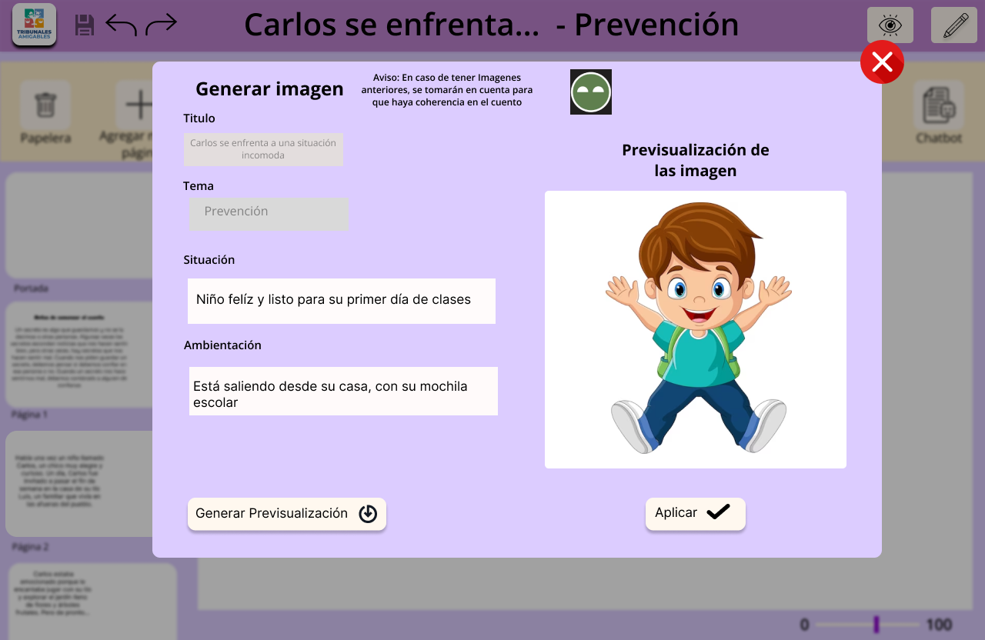

Slide 35
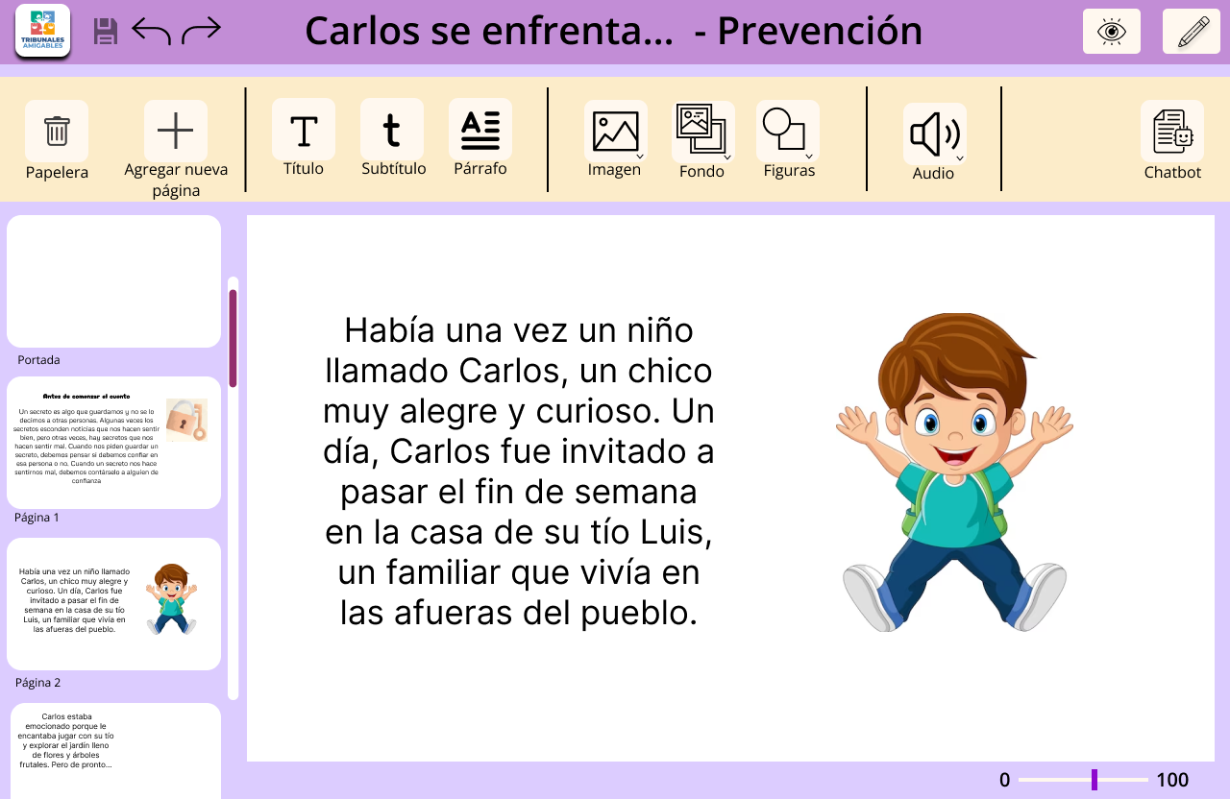

Slide 36
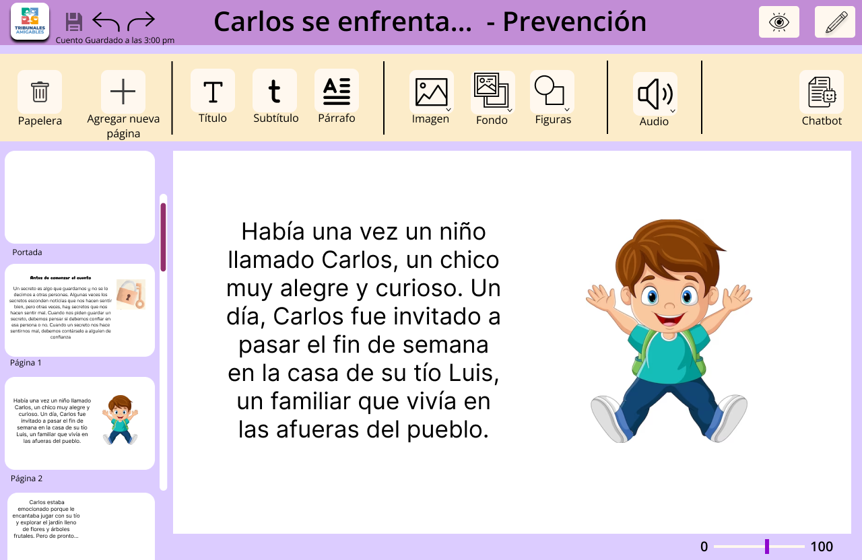

Slide 37
